Slide 1
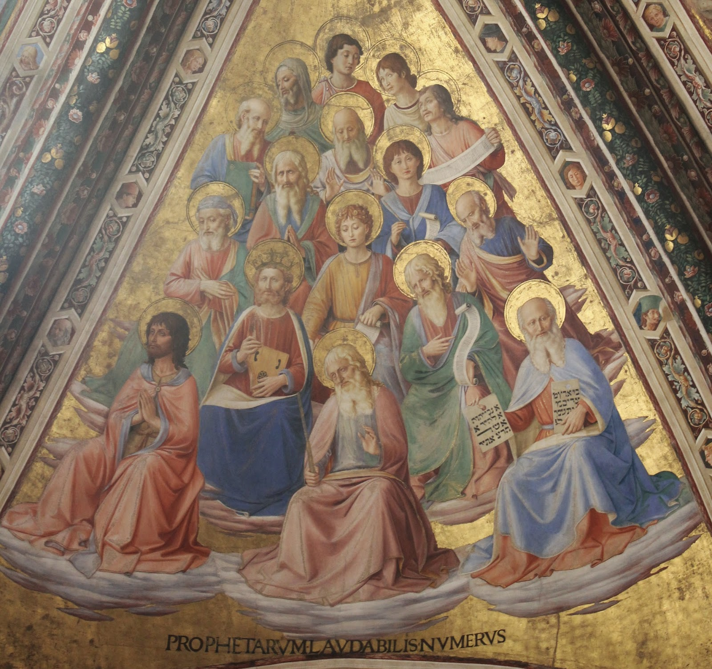

A ESPERANÇA NO MESSIAS
Profecias sobre o nascimento, a missão e a Paixão de Nosso Senhor Jesus Cristo
Luca Signorelli
“Coro dos Profetas” (1499)
Duomo de Orvieto, Itália
Prof. Dr. Pe. Marcelo Cervi

Slide 2

INTRODUÇÃO
Israel viveu séculos sustentado pela esperança do Messias.
Em meio às guerras, crises e exílio, os profetas mantiveram viva a promessa da salvação.
Deus preparou lentamente o coração do povo através da história da salvação.
O Antigo Testamento forma uma expectativa crescente pela chegada do Salvador.

Slide 3
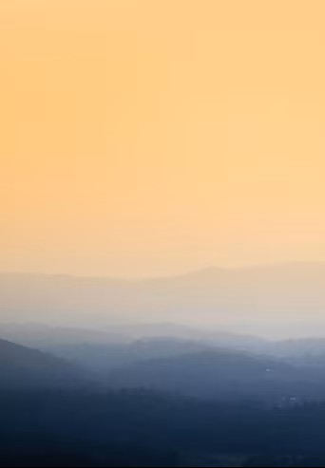
O que significa “Messias”?
• Hebraico = Mashiah → “Ungido”
• Em grego = Christós → Cristo
• Reis, sacerdotes e profetas eram ungidos por Deus.
• Israel passou a esperar um Ungido definitivo enviado pelo Senhor.
O Messias esperado:
• Rei definitivo
• Novo Davi
• Libertador
• Novo Moisés
• Restaurador da aliança

Slide 4
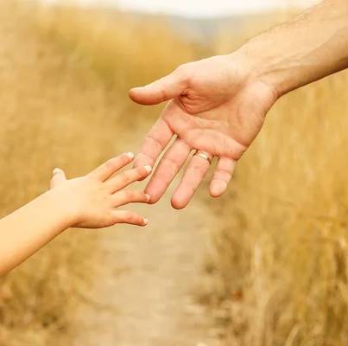
A pedagogia divina
• Deus não revelou tudo de uma só vez.
• A esperança messiânica foi sendo construída ao longo dos séculos.
• Os profetas acrescentaram novos elementos sobre:
- origem
- missão
- sofrimento
- glória do Messias
Deus educa lentamente o coração humano para acolher plenamente o Salvador.

Slide 5
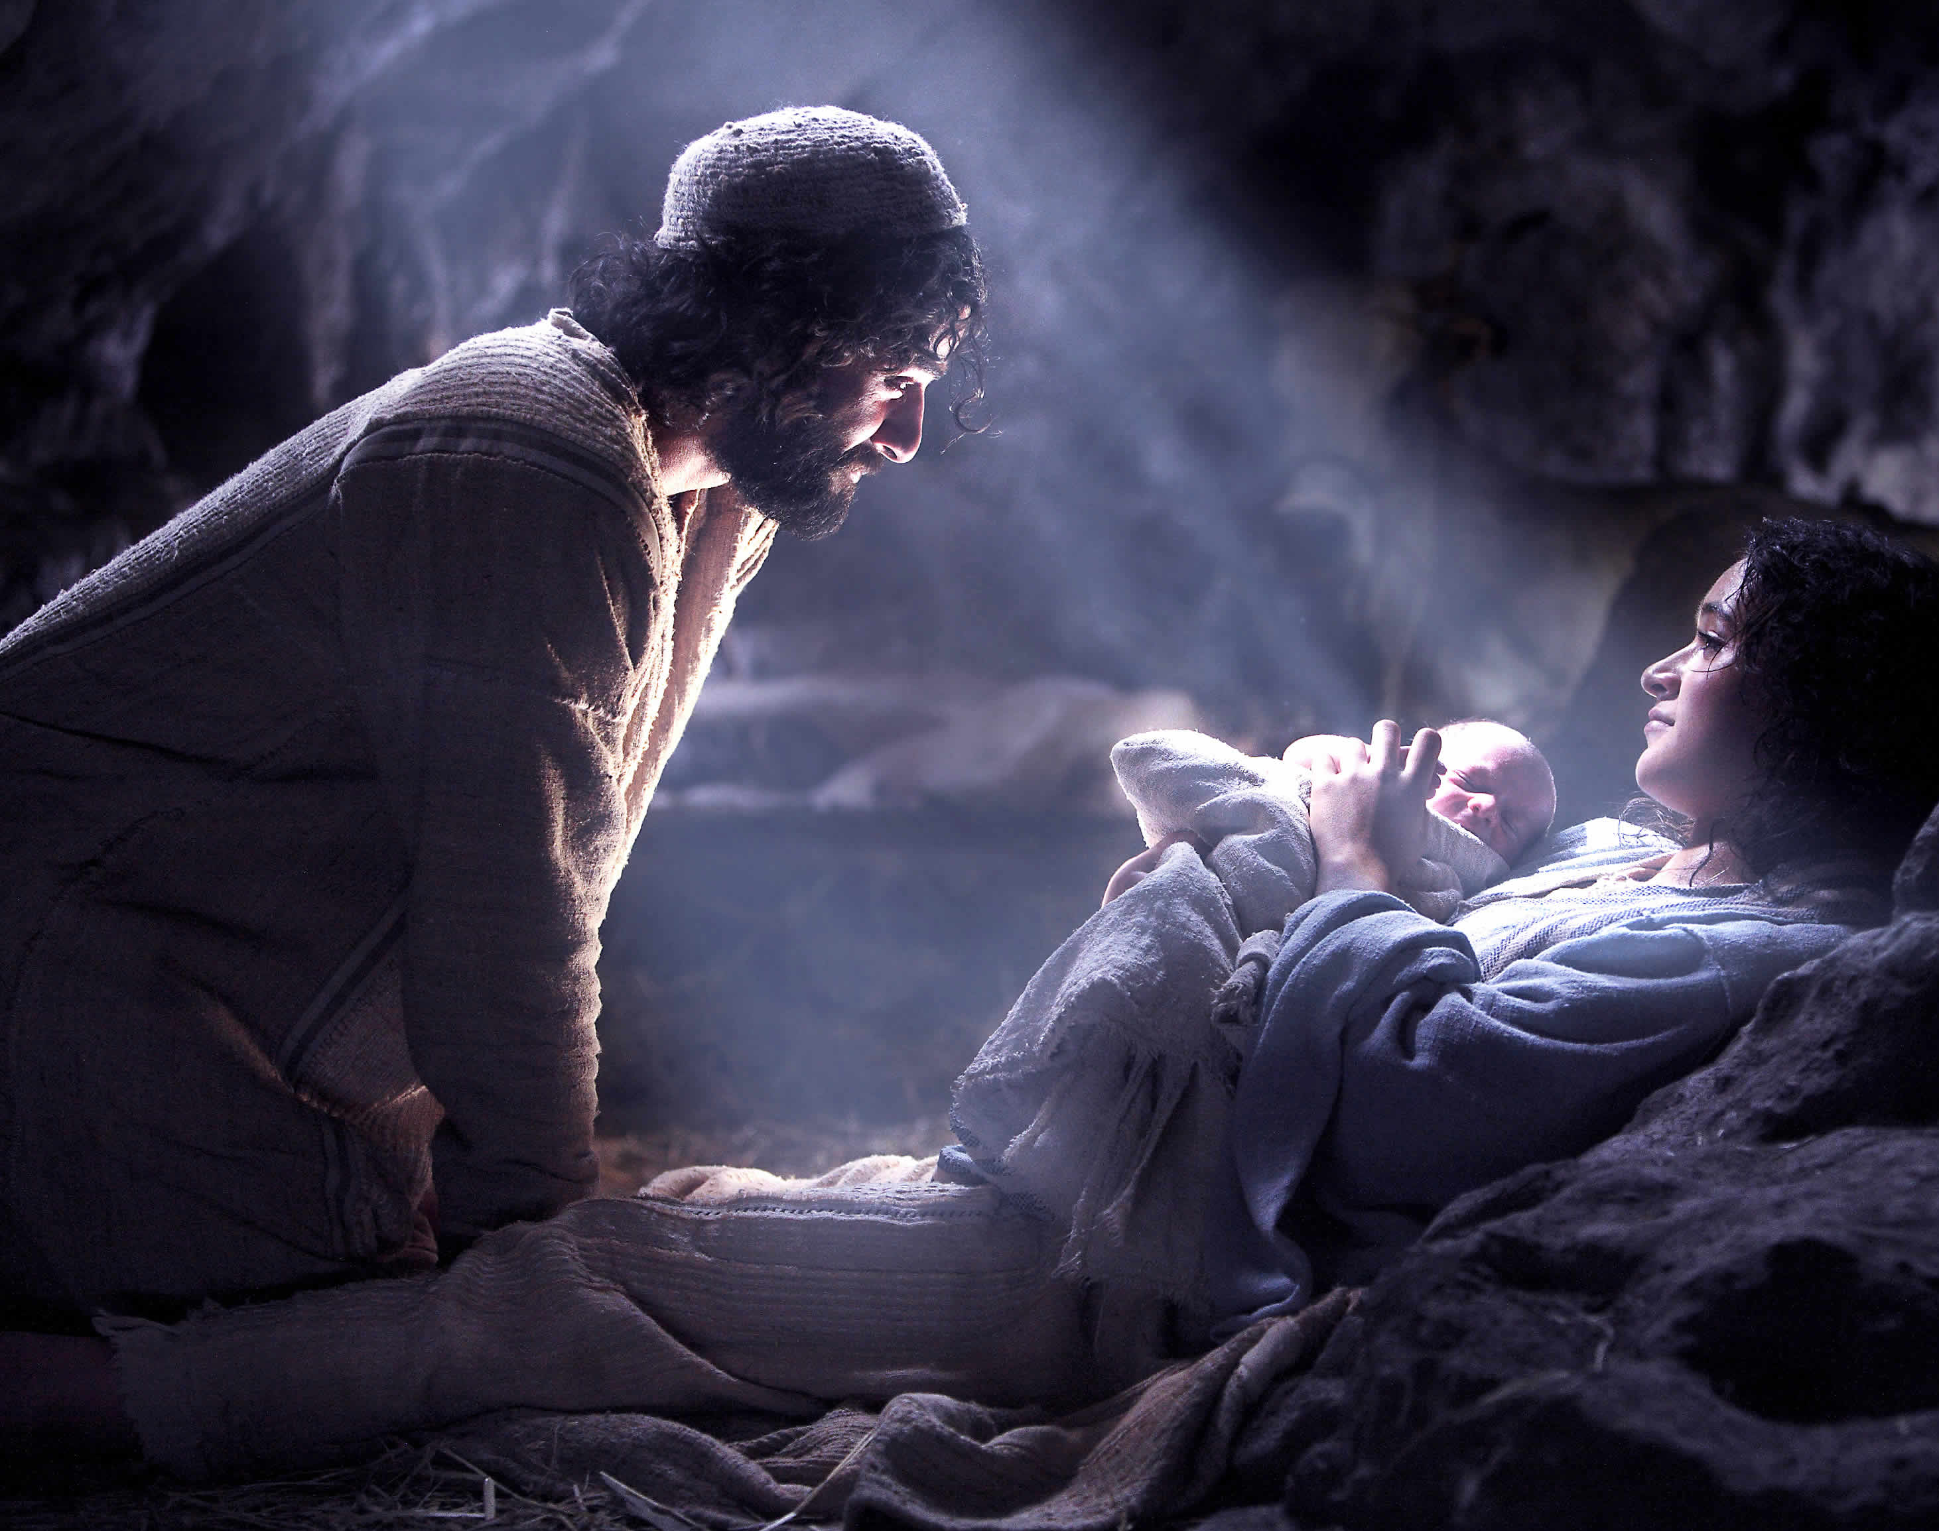
A origem do Messias
O Messias nasceria em Belém:
“E tu, Belém-Efrata…
de ti sairá aquele que dominará em Israel.” (Mq 5,1)
Belém: cidade de Davi
Cumprimento em Jesus
O nascimento virginal:
“A virgem conceberá e dará à luz um filho.” (Is 7,14)
Emanuel = “Deus conosco”

Slide 6

O Messias descendente de Davi
“Farei surgir para Davi um germe justo.” (Jr 23,5)
“Um rebento sairá do tronco de Jessé.” (Is 11,1)
• O Messias, herdeiro das promessas feitas a Davi.
• Seu reino ultrapassa qualquer dimensão política.

Slide 7
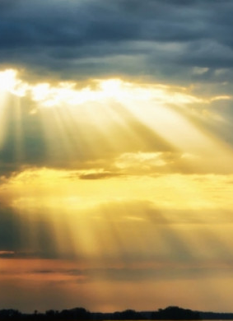
O reino do Messias
“Maravilhoso Conselheiro, Deus Forte, Príncipe da Paz.” (Is 9,5)
Características do Reino:
• paz
• justiça
• santidade
• presença de Deus
O verdadeiro inimigo não era Roma,
mas o pecado e a morte.

Slide 8
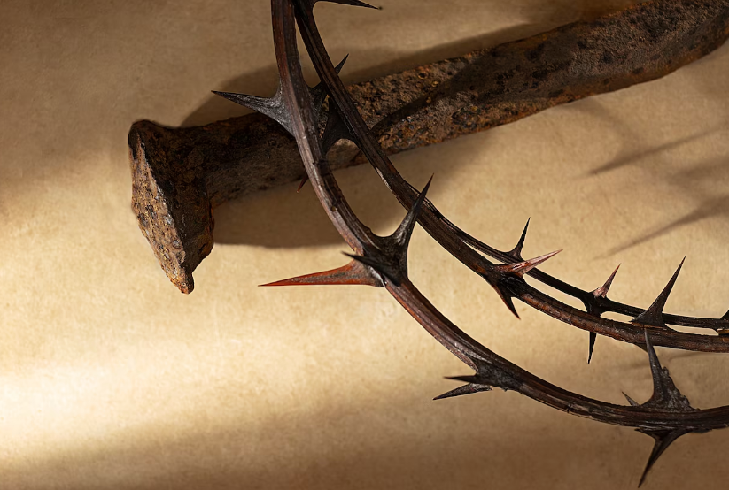
O Servo Sofredor
Isaías 53:
“Ele tomou sobre si nossas enfermidades.”
“Foi traspassado por causa de nossas faltas.”
• O Messias seria rejeitado, perseguido e sofredor.
• A salvação viria pela cruz.

Slide 9
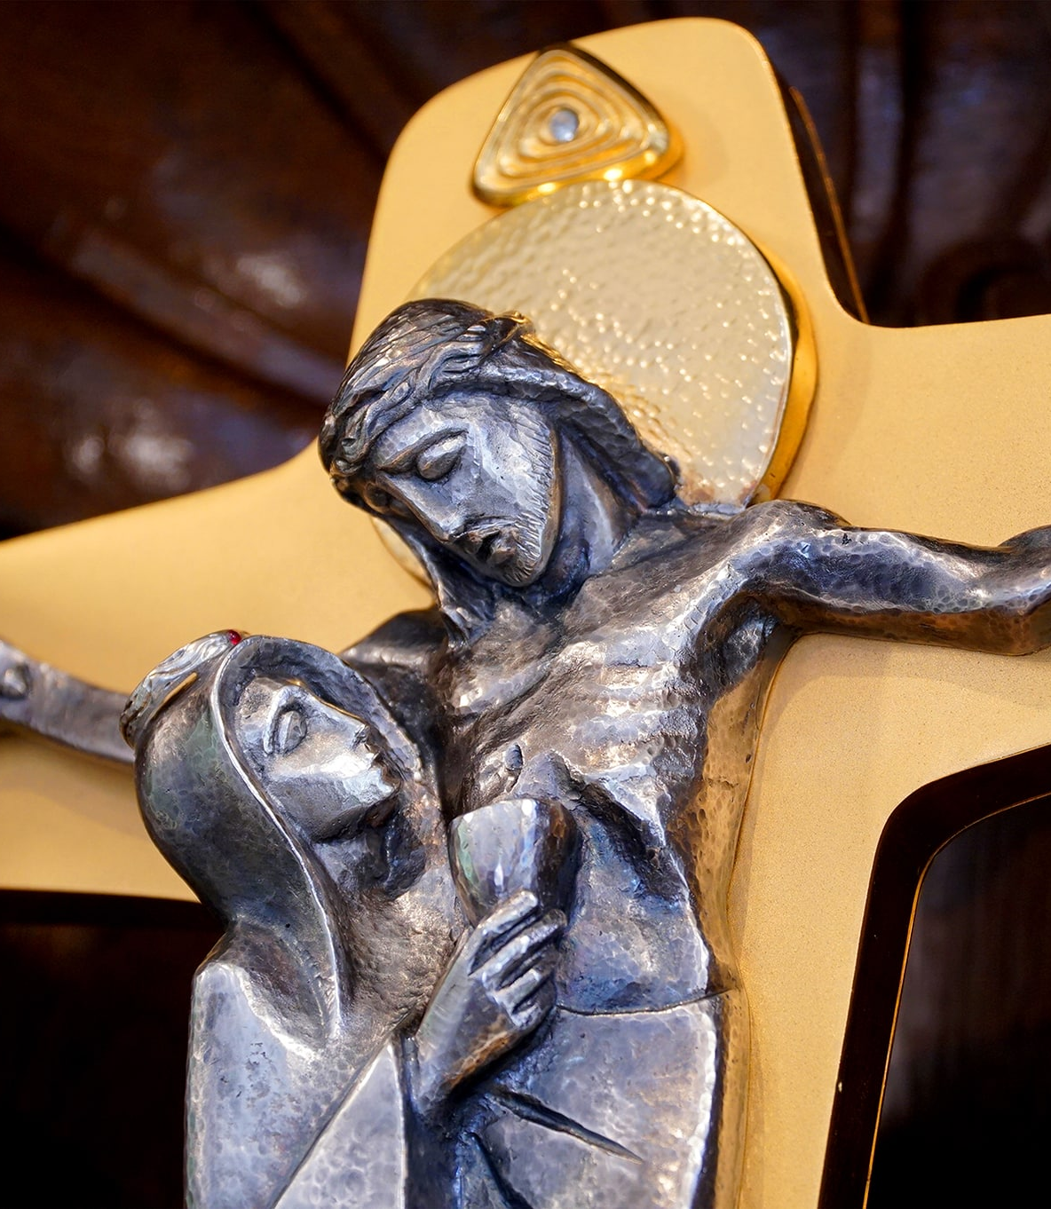
As profecias da paixão
Zacarias:
“Trinta moedas de prata.” (Zc 11,12)
Salmo 22:
“Repartem entre si as minhas vestes.”
“Transpassaram minhas mãos e meus pés.”
Cumprimento em Jesus:
• traição de Judas
• sorteio das vestes
• crucifixão

Slide 10
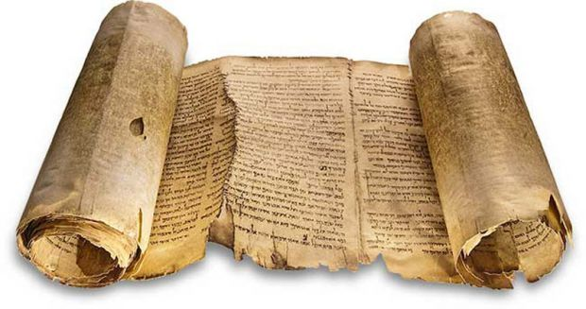
As profecias messiânicas
O Antigo Testamento anuncia:
• nascimento
• linhagem
• missão
• sofrimento
• morte
• glorificação do Messias
O Novo Testamento mostra
o cumprimento pleno em Jesus Cristo.

Slide 11
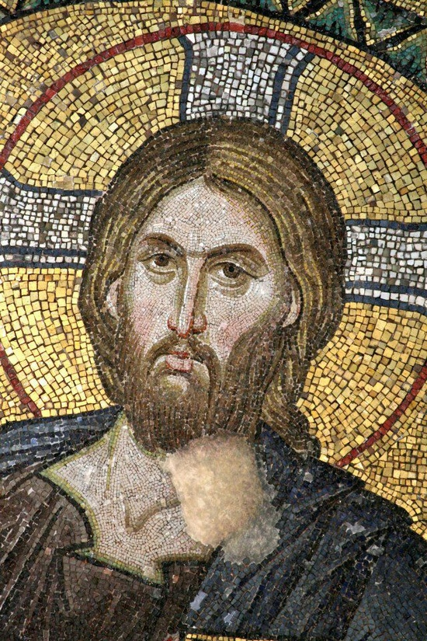
O cumprimento em Cristo
• Jesus é o centro da história da salvação.
• Todas as promessas convergem para Ele.
• A Igreja nascente reconheceu Jesus como:
- o Messias esperado
- o cumprimento das Escrituras
- o Salvador definitivo
“Todas as promessas de Deus
encontram nele o seu ‘sim’.”
(2Cor 1,20)

Slide 12
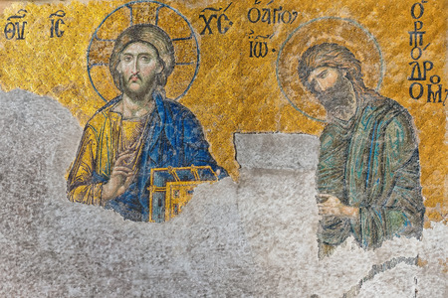
Conclusão
• O Antigo Testamento prepara a vinda do Messias.
• O Novo Testamento revela o cumprimento das promessas.
• Deus conduz a história com fidelidade.
• Cristo é o Ungido definitivo e o Salvador prometido.
“E começando por Moisés e percorrendo todos os Profetas...” (Lc 24,27)

